Slide 1






여행가조
여행가조
4조

Slide 2

목차
01 프로젝트 소개
02 팀원 소개
03 개발 환경
04 시스템 프로세스
05 ERD
06 프로젝트 제공 기능
07 화면 설정

Slide 3


01 프로젝트 소개
바쁜 일상 속, 어디론가 떠나고 싶은 날 . . .
하지만 흩어져있는 여행 정보들을
일일이 찾아보는 것은 귀찮았다면 ?!
여행, 어떤 것부터 정해야 할지 막막했다면?
가고 싶은 장소만 검색해도
숙박, 항공, 패키지, 입장권을 한 사이트에서 찾아보고,
회원 특가로 간단하게 예매할 수 있도록 !

Slide 4
02 팀원 소개
팀원 | 기능 담당
김성현 | 항공 예약 관련 기능
선예림 | 회원관리 (회원가입,로그인,마이 페이지)
이우현 | 숙박 예약 관련 기능 / 리뷰 게시판
정지서 | 관리자 (공지사항, 상품관리, 회원관리, 매출관리, 쿠폰관리, 예약관리)
최용규 | 찜 , 1:1 채팅, 통합검색, 검색 필터 기능
한의정 | 입장권 예약 관련 기능
홍성대 | 패키지 예약 관련 기능

Slide 5















03 개발 환경

Slide 6
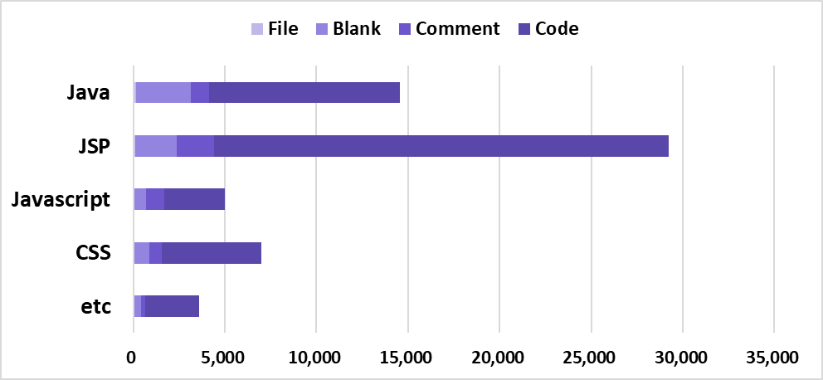


03-1 프로젝트 분석
396개
46,929줄

Slide 7
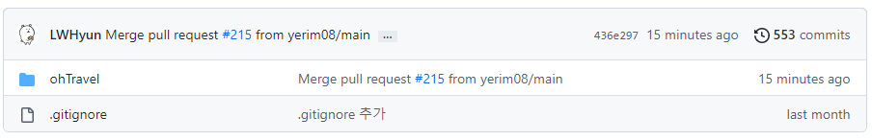
03-2 프로젝트 분석

Slide 8
04 시스템 프로세스
로그인
마이
페이지
정보 수정/탈퇴
찜 목록
쿠폰/마일리지
회원관리
게시판
관리
쿠폰관리
관리자
숙박 예약
상품관리
예약관리
매출관리
공지사항
공통기능
항공 예약
메인 화면
검색 +
상품추천
검색 결과
상품 상세
예약
옵션 선택
결제
패키지 예약
통합검색
입장권 예약
1:1
채팅상담
예약 내역 확인
마이 페이지

Slide 9
05 프로젝트 제공 기능
기능 대분류 | 기능 소분류 | 기능 상세
회원 가입 | 회원가입 로그인/로그아웃 아이디 찾기 비밀번호 찾기 개인정보 수정 마이페이지 | - 자체 회원 가입 : 회원 정보 입력 후, 약관 동의 시 가입 진행 가입한 아이디와 비밀번호로 로그인하기 / 로그아웃 이름, 생년월일, 휴대폰 번호를 입력하여 아이디 찾기 가능 이름, 생년월일, 휴대폰 번호를, 아이디를 입력하여 비밀번호 찾기 가능 휴대폰 번호, 주소 등의 회원 정보 수정 가능 예약 내역, 찜 목록, 사용 가능 쿠폰 목록, 작성한 리뷰 확인 가능
통합 검색 | 통합 검색 | 선택한 옵션에 맞는 검색 결과 정렬 인기 검색어 / 최근 검색어 보여주기 (입력한 문자를 포함한 검색 결과 보여주기) 저장되어있는 데이터에 의한 검색어 자동완성/추천 보여주기
1:1 채팅 | 실시간 1:1 채팅 | - 채팅 API 이용
숙박 예약 | 검색 예약 가능 숙박 업체 정렬 필터 기능 숙박 상세 페이지 예약하기 | 여행할 날짜, 객실 옵션 선택 후 검색 옵션에 맞는 숙박 업체 정보 정렬 좌측의 필터기능을 이용하여 필요한 추가 옵션 선택 가능 숙박 업체의 상세 이미지 / 방 정보 등을 확인 가능한 페이지 옵션을 모두 선택하고 예약(결제)

Slide 10
05 프로젝트 제공 기능
기능 대분류 | 기능 소분류 | 기능 상세
항공 예약 | 검색 예약 가능 항공편 정렬 필터 항공편 상세보기 예약하기 | 출발지 / 도착지 / 일시 / 탑승 고객 정보 선택 옵션 | 왕복 / 편도 옵션 추천 순 / 소요시간 적은 순 / 가격 순 / 출발시간 빠른 순으로 정렬 항공사 / 요금 조건 / 가는 날 시간대 / 항공권 종류 / 좌석 필터 기능 일정 상세보기 선택한 옵션에 따라 예약하기
패키지 예약 | 검색 예약 가능 패키지 정렬 패키지 상세보기 예약하기 | 여행지 선택 / 출발 장소 / 일시 선택 옵션 구매 순 / 평점 순 / 가격 순 정렬 패키지 상품에 대한 상세 정보 제공 / 인원 선택(성인/아동) 고려 옵션 : 패키지 인원이 가득 찬 경우 해당 패키지 예약 불가 / 수용 가능 인원 수 만큼만 예약 가능
입장권 예약 | 검색 입장권 상품 정렬 입장권 상세 보기 예약하기 | 여행지 / 입장권 이름으로 검색 대표 이미지 / 찜 여부 / 상품권 이름 / 가격 / 별점 표기 상품 타입 선택 : 사용일자 , 수량 옵션 기본 주문 정보 / 상품 정보 / 결제 방법 / 필수 약관 확인 후 결제
리뷰 게시판 | 리뷰 등록 / 수정 / 삭제 | - 판매 상품마다 리뷰 페이지 : 리뷰 등록 / 수정 / 삭제 가능 | 별점 부여 / 평균 별점 계산

Slide 11
05 프로젝트 제공 기능
기능 대분류 | 기능 소분류 | 기능 상세
결제 | 예약 옵션 확인 / 수정 결제 | 주문번호 / 주문 일 / 상품 주문 정보 ( 구매 상품 별 확인 가능 정보가 다름 ) / 회원 정보 / 결제 정보 결제 API 활용
관리자 | 회원관리 상품관리 공지사항 관리 매출관리 쿠폰관리 예약관리 | 회원 정보를 수정하거나 삭제 가능 / 회원 등급과 사이트 전체 등급 관리 가능 판매 중인 패키지 / 항공권 / 숙박 / 입장권 상품들을 관리 공지사항의 글을 등록 / 수정 / 삭제 가능 매출 통계 : 일/월별 매출 통계 계산 할인 쿠폰을 등록, 삭제 가능 회원의 예약 정보를 확인가능

Slide 12
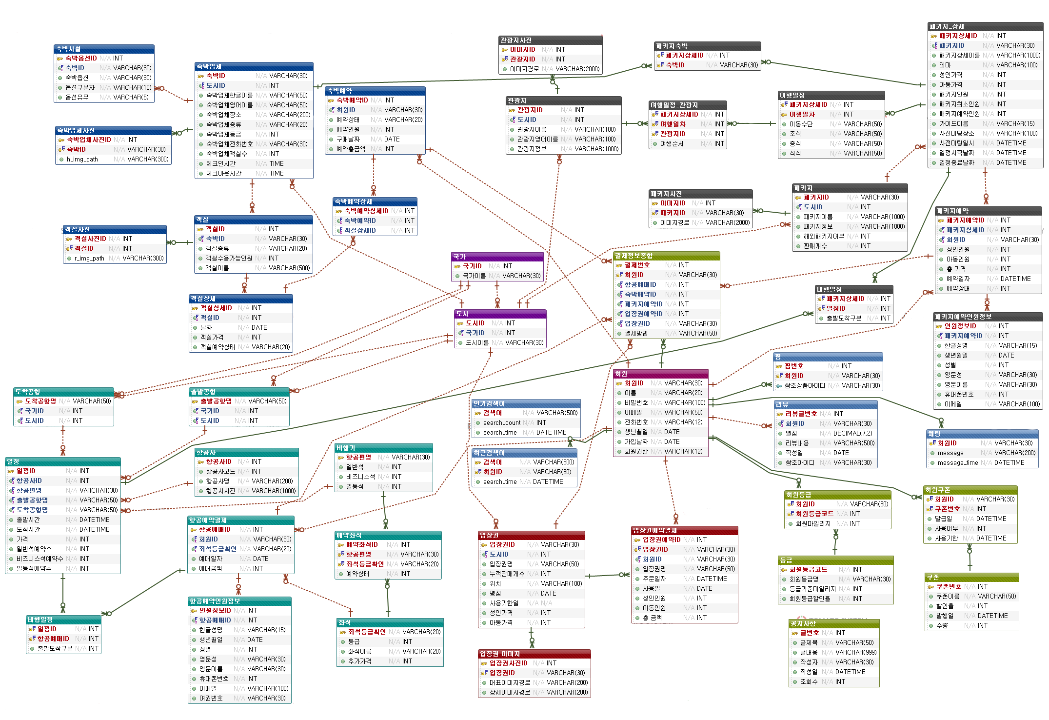
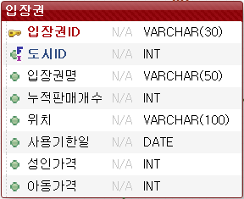
06 ERD

Slide 13
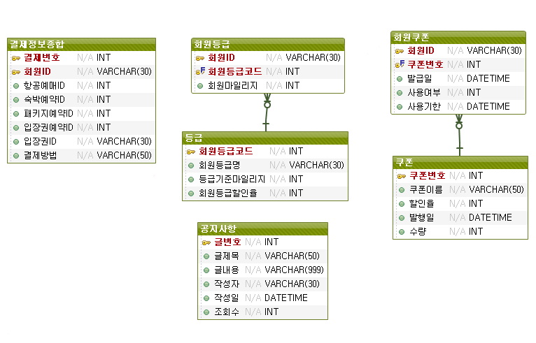
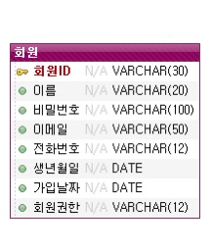
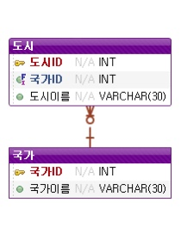
06 ERD – 회원 관련 테이블 / 국가 도시 테이블

Slide 14
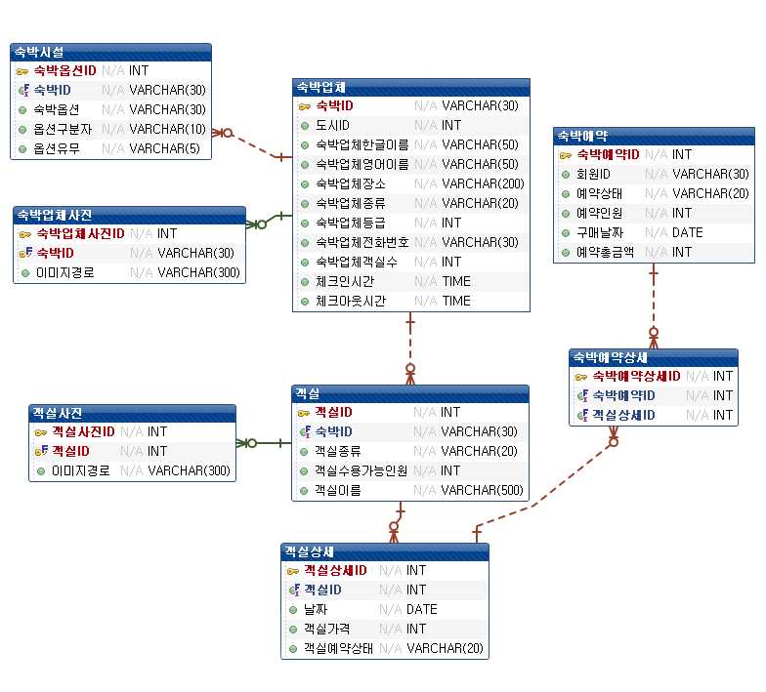
06 ERD – 숙박 관련 테이블

Slide 15
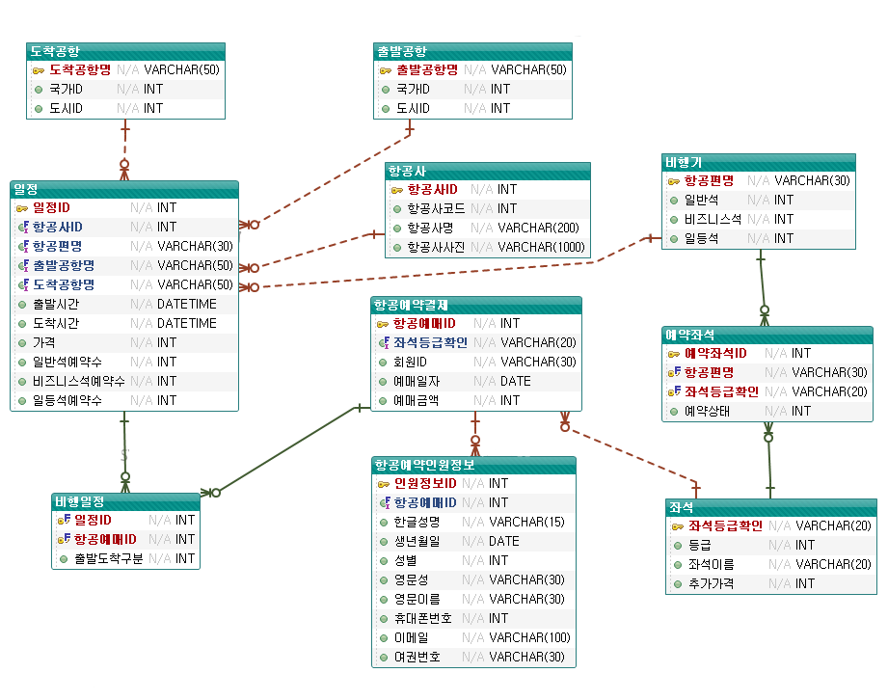
06 ERD – 항공 관련 테이블

Slide 16
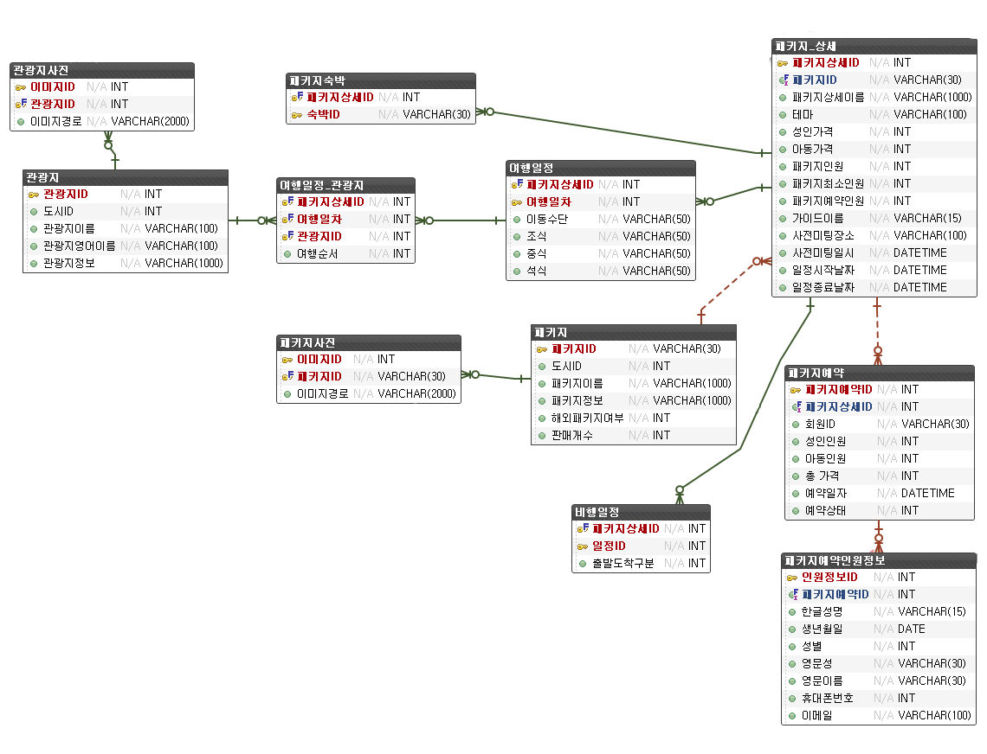
06 ERD – 패키지 관련 테이블

Slide 17
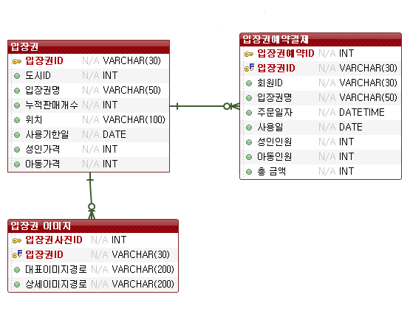
06 ERD – 입장권 관련 테이블

Slide 18
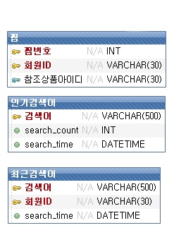
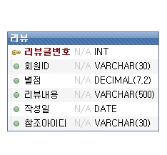
06 ERD – 검색, 찜, 리뷰 기능 테이블

Slide 19

화면 설정

Slide 20
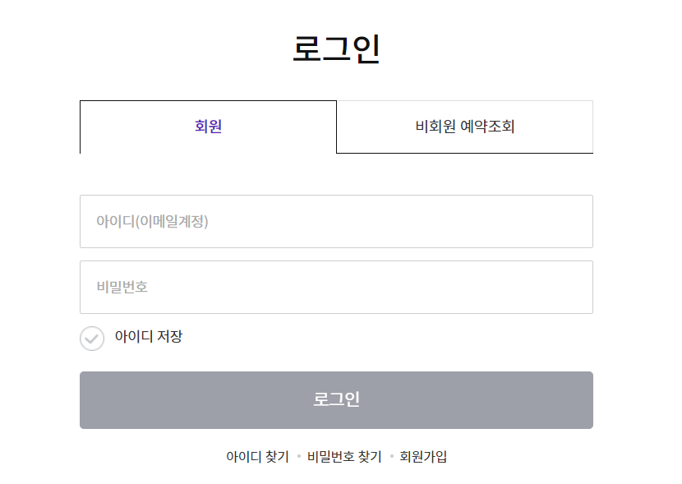
회원 관리 - 로그인
회원 로그인
아이디 · 비밀번호 찾기, 회원가입 클릭 시 각각 해당 페이지 이동

Slide 21
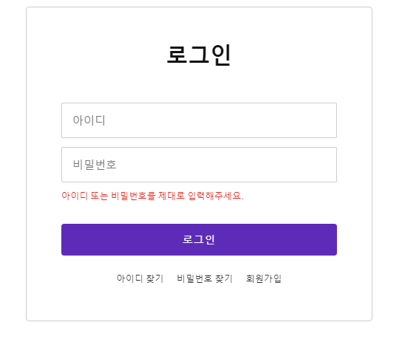
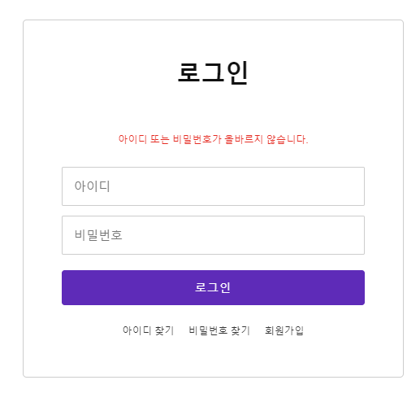
회원 관리 - 로그인
아이디 또는 비밀번호를 입력하지 않거나 틀리게 입력한 경우, 각각 알림 메시지

Slide 22
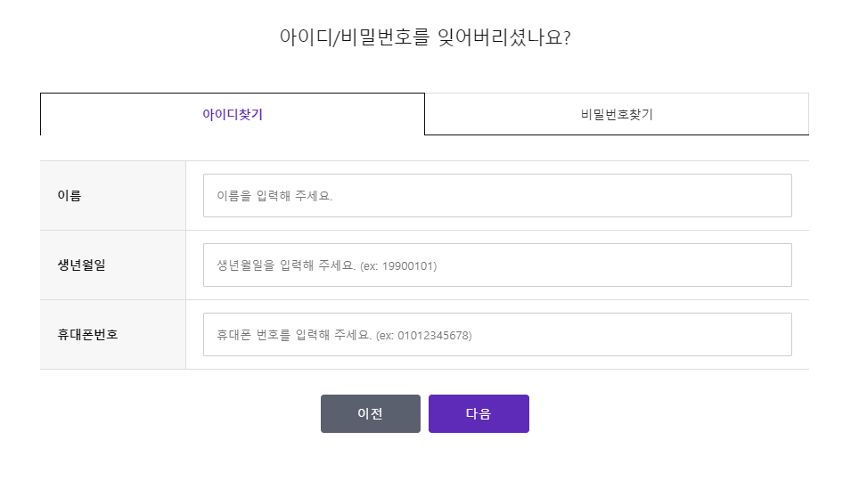
회원 관리 - 아이디 찾기
- 이름, 생년월일, 휴대폰 번호 입력 시
아이디 찾기 가능

Slide 23
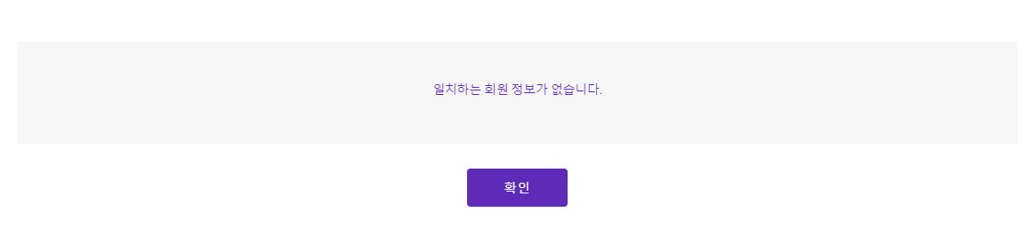
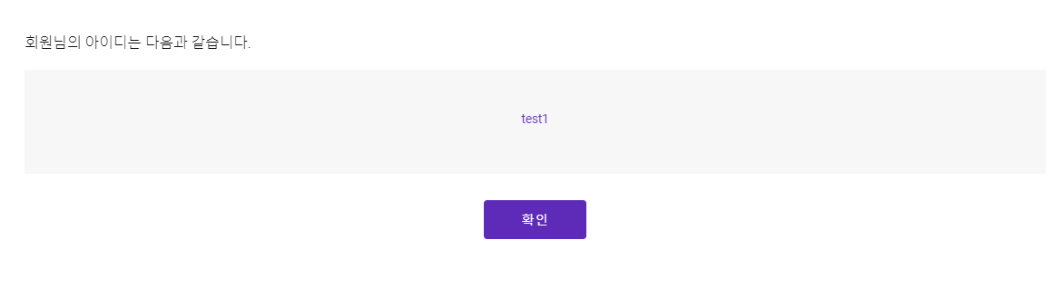
회원 관리 - 아이디 찾기
- 세 항목 중 하나라도 일치하지 않으면 회원 아이디 조회 불가
- 세 항목 모두 일치하면 회원 아이디 조회 가능

Slide 24
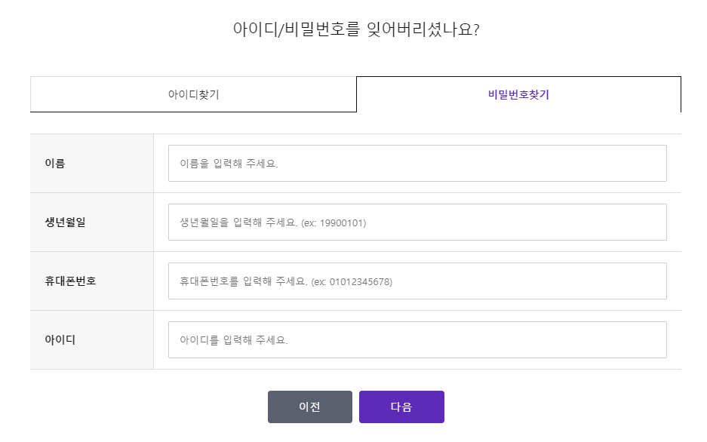
회원 관리 - 비밀번호 찾기
- 이름, 생년월일, 휴대폰 번호, 아이디 입력 시 비밀번호 찾기 가능

Slide 25
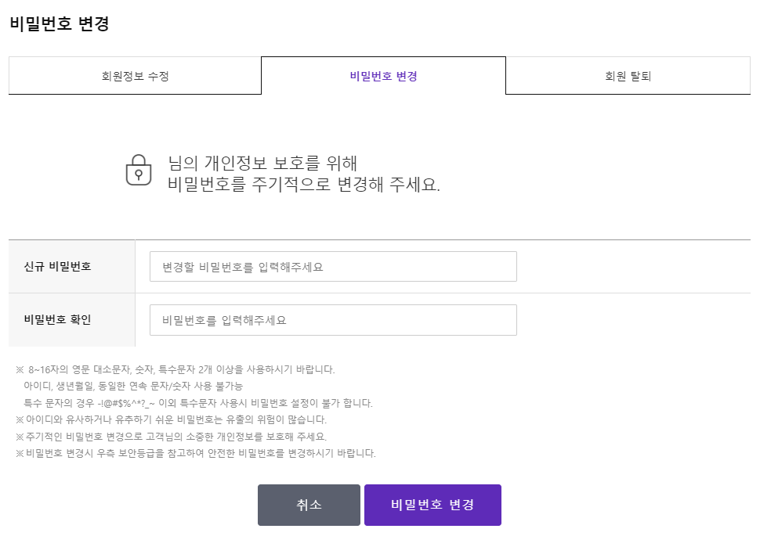
회원 관리 - 비밀번호 찾기
- 네 항목 중 하나라도 일치하지 않으면 회원 비밀번호 변경불가
- 네 항목 모두 일치하면 비밀번호 변경 페이지로 이동

Slide 26
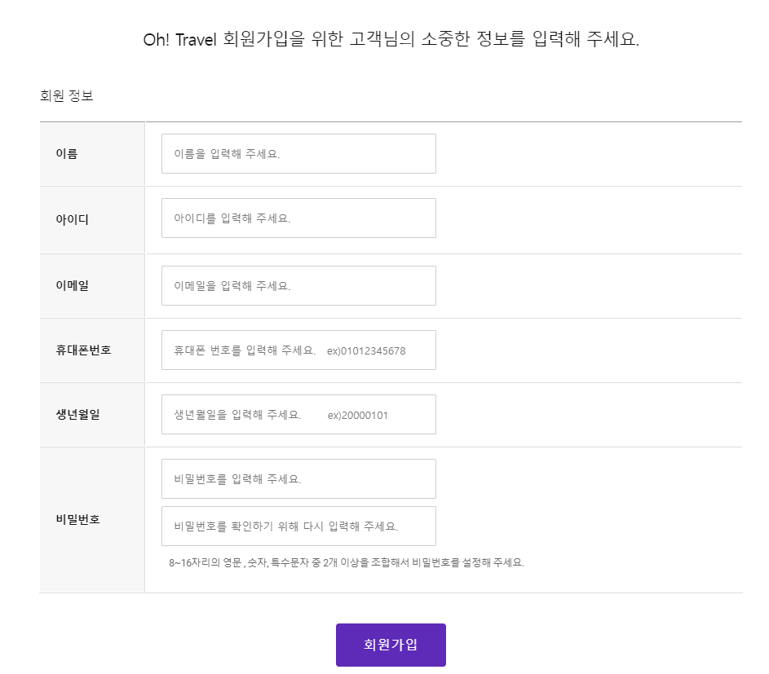
회원 관리 – 회원가입
회원 정보 모두 입력 후 회원가입 버튼을 누르면 회원가입 진행

Slide 27
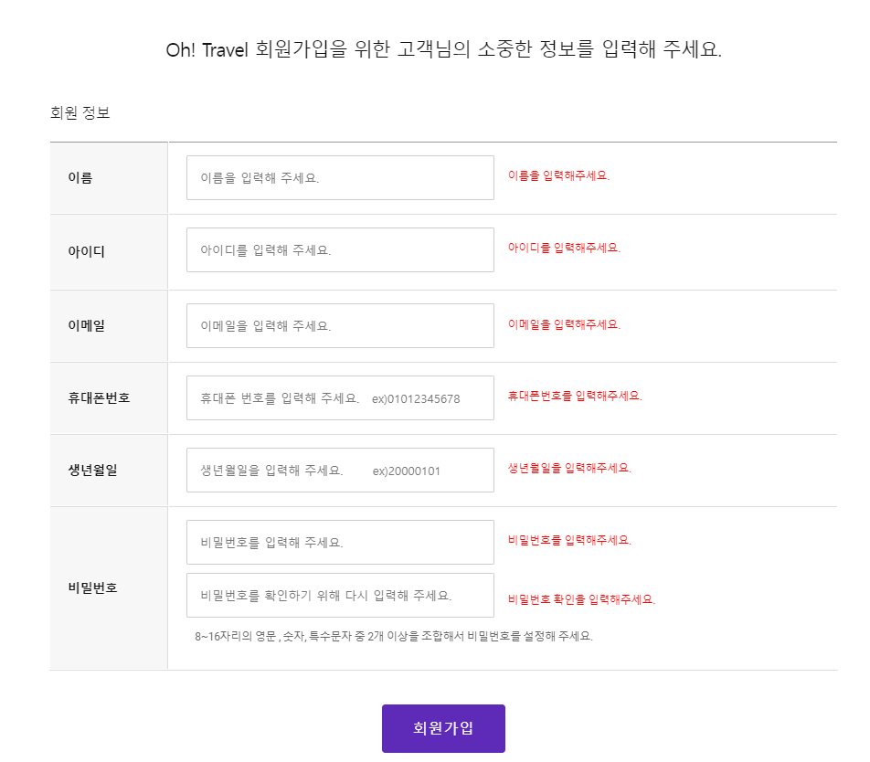
회원 관리 – 회원가입
각각의 유효성 검사를 통과하지 못하면 알림 메시지 출력

Slide 28
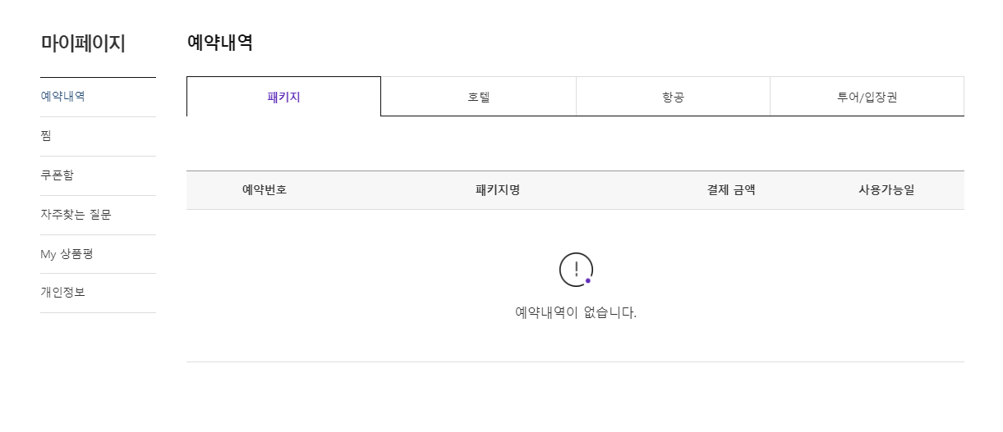
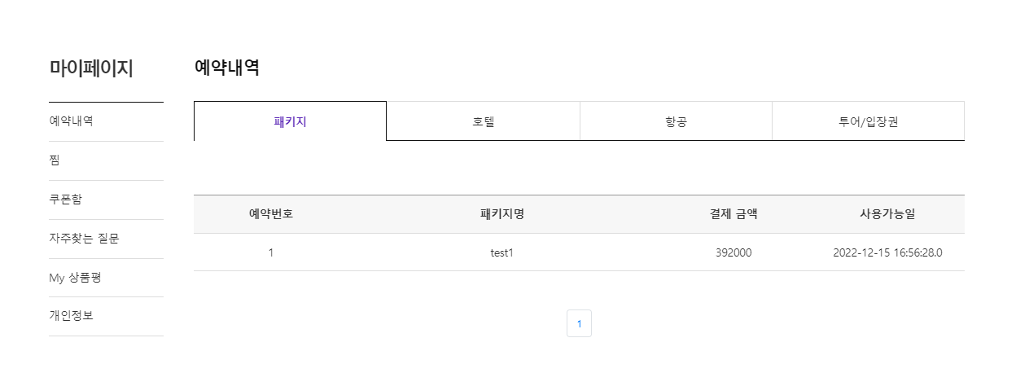
마이페이지 - 예약 내역
패키지, 호텔, 항공, 투어/입장권 별 예약 내역 확인 가능

Slide 29
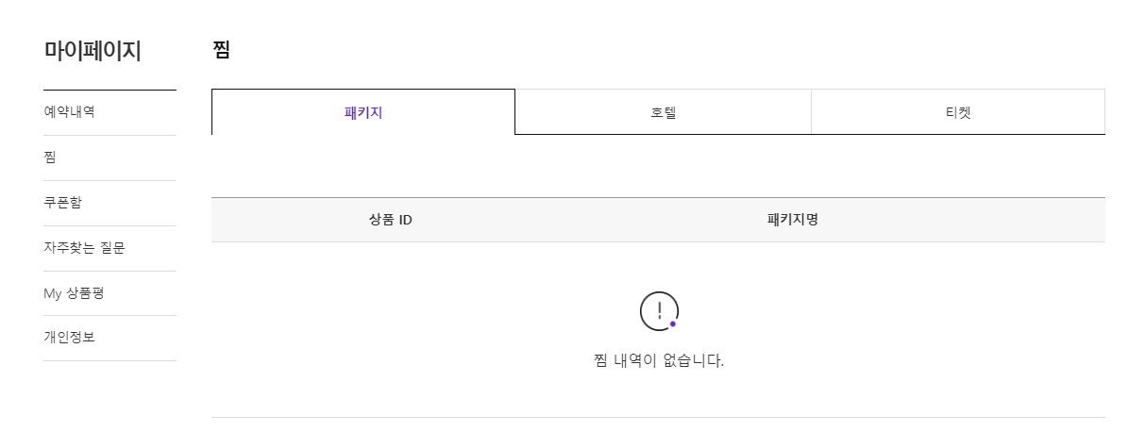
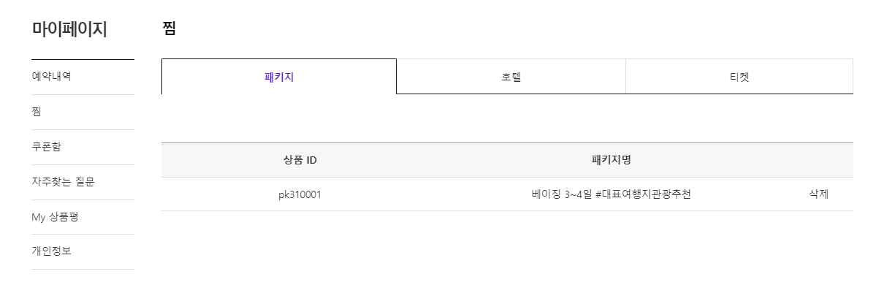
마이페이지 - 찜
패키지, 호텔, 투어/입장권 별 찜 내역 확인 및 삭제 가능

Slide 30
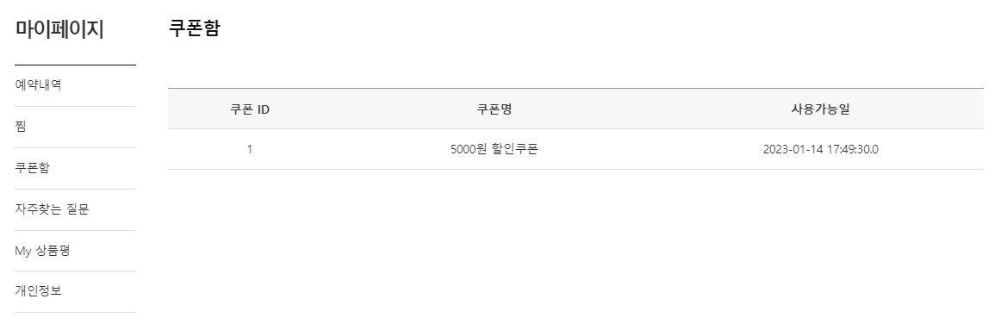
마이페이지 - 쿠폰
사용 가능한 쿠폰 확인 가능

Slide 31
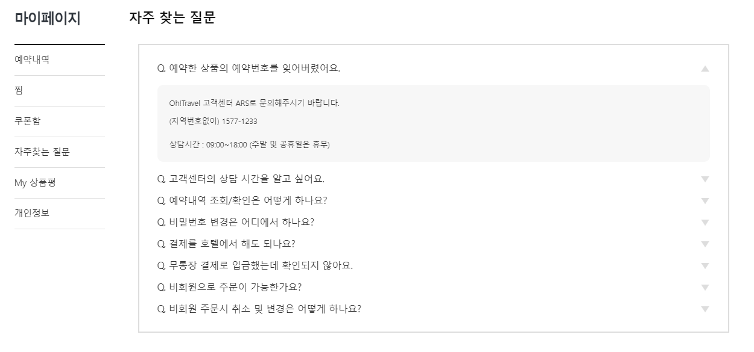
마이페이지 - 자주 찾는 질문
자주 찾는 질문 확인 가능

Slide 32
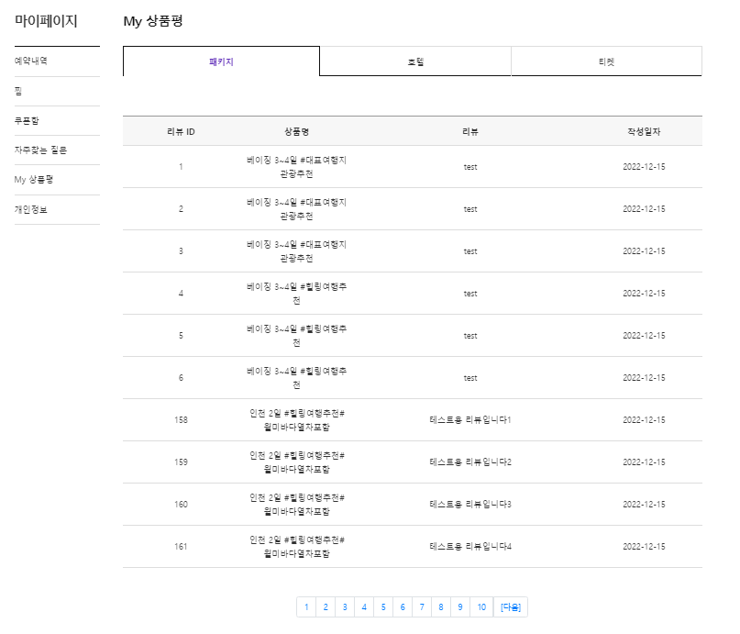
마이페이지 - My 상품평
자신이 작성한 상품평 확인 가능

Slide 33
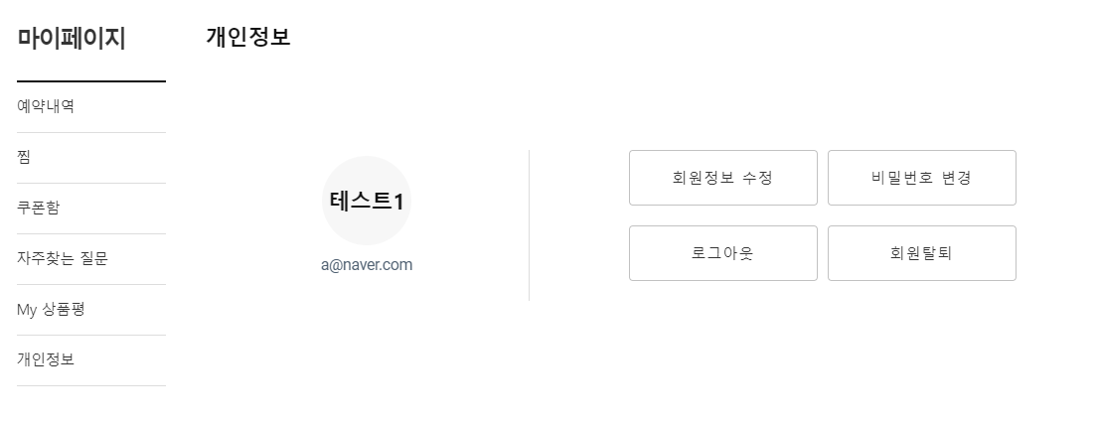
마이페이지 – 개인정보 수정
개인정보 메인 페이지에서 로그인 된 계정의 이름, 이메일 확인 가능
회원정보 수정, 비밀번호 변경, 로그아웃, 회원탈퇴 버튼 클릭 시 각각의 기능으로 연결

Slide 34
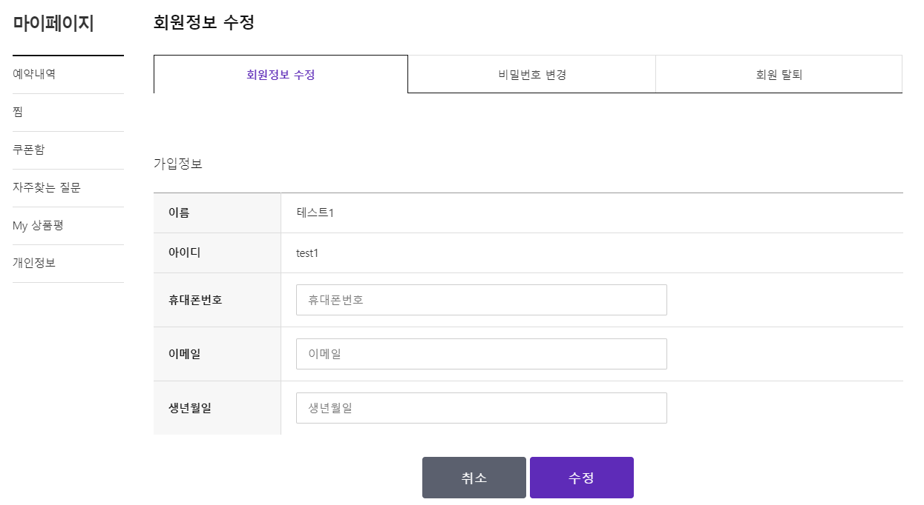
마이페이지 – 개인정보 수정
휴대폰번호, 이메일, 생년월일 입력 후 수정 버튼 클릭시 유효성 검사 진행 후 회원 정보 수정
취소 버튼 클릭시 개인정보 메인 페이지로 이동

Slide 35
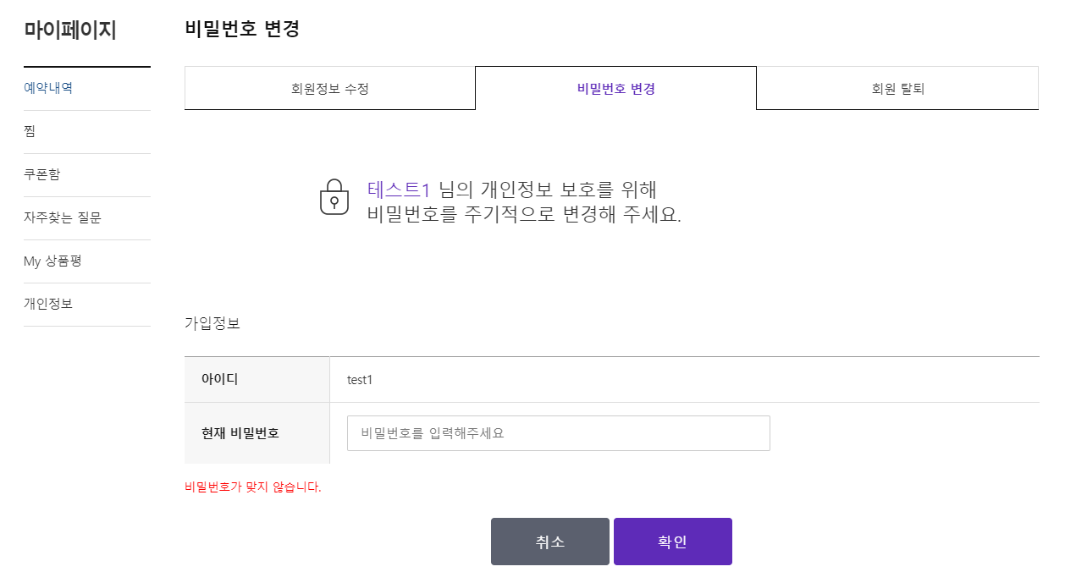
마이페이지 – 비밀번호 변경
현재 비밀번호와 일치할 경우 비밀번호 변경 가능

Slide 36
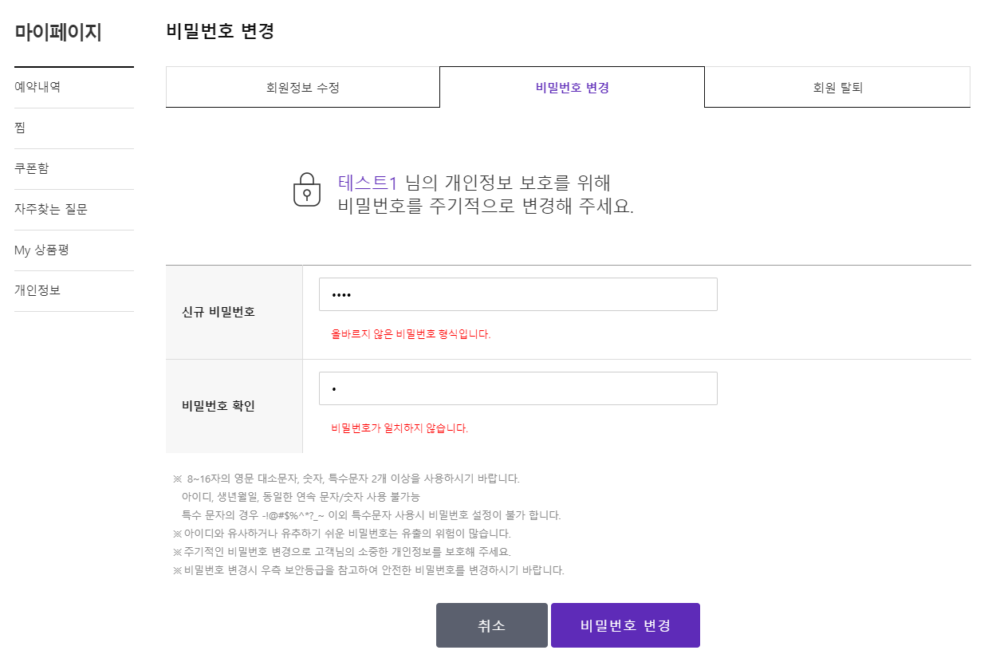
마이페이지 – 비밀번호 변경
변경할 비밀번호와 비밀번호 확인 값의 일치 여부 체크와 비밀번호 유효성 검사 후 비밀번호 변경 가능

Slide 37
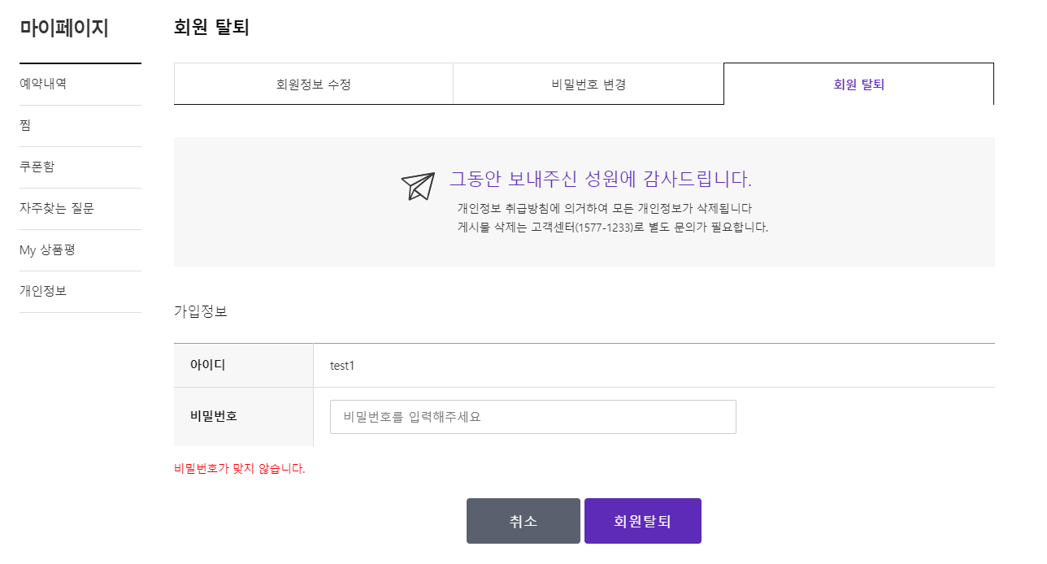
마이페이지 - 회원 탈퇴
비밀번호 입력 후 일치하면 회원 탈퇴 가능

Slide 38
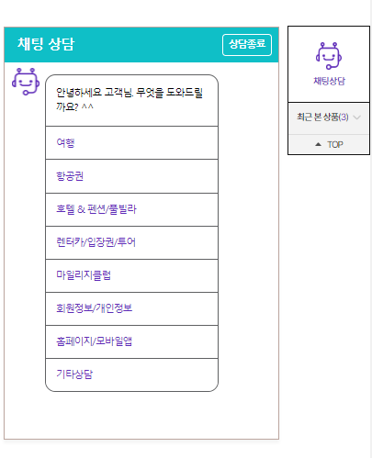
채팅
관리자와 1:1 채팅상담
날 추앙해요

Slide 39
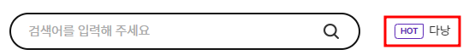
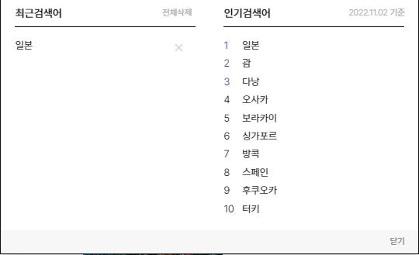
검색
검색창에 검색어 입력 검색창 옆에 인기검색어 간단하게 표시 - 최근검색어와 인기 검색어 표시

Slide 40
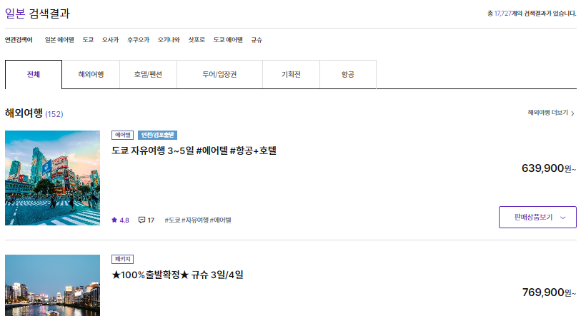
전체 검색 결과 페이지
N개
검색결과 개수 표시 검색한 정보와 일치한 결과 출력 검색결과 카테고리 분류

Slide 41
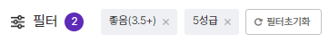
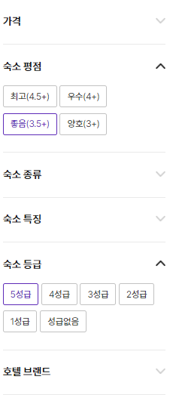
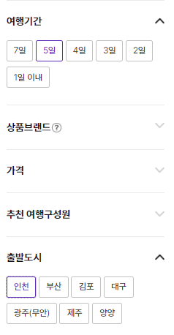
필터
(숙박과 비행기 예약에만 한하여) 선택한 필터 항목의 요소들 표시 선택한 필터 항목 위에 표시 선택한 필터 항목 초기화

Slide 42
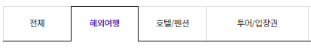
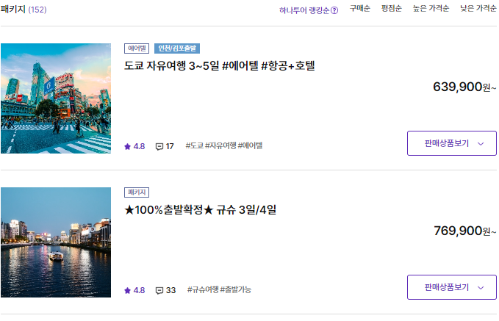

찜, 정렬
선택0
카테고리에서 패키지/숙박을 선택한 경우 평점순, 높은 가격순, 낮은 가격순 별로 정렬 찜 선택 (이미 찜한 상태라면 찜한 상태 표시)

Slide 43
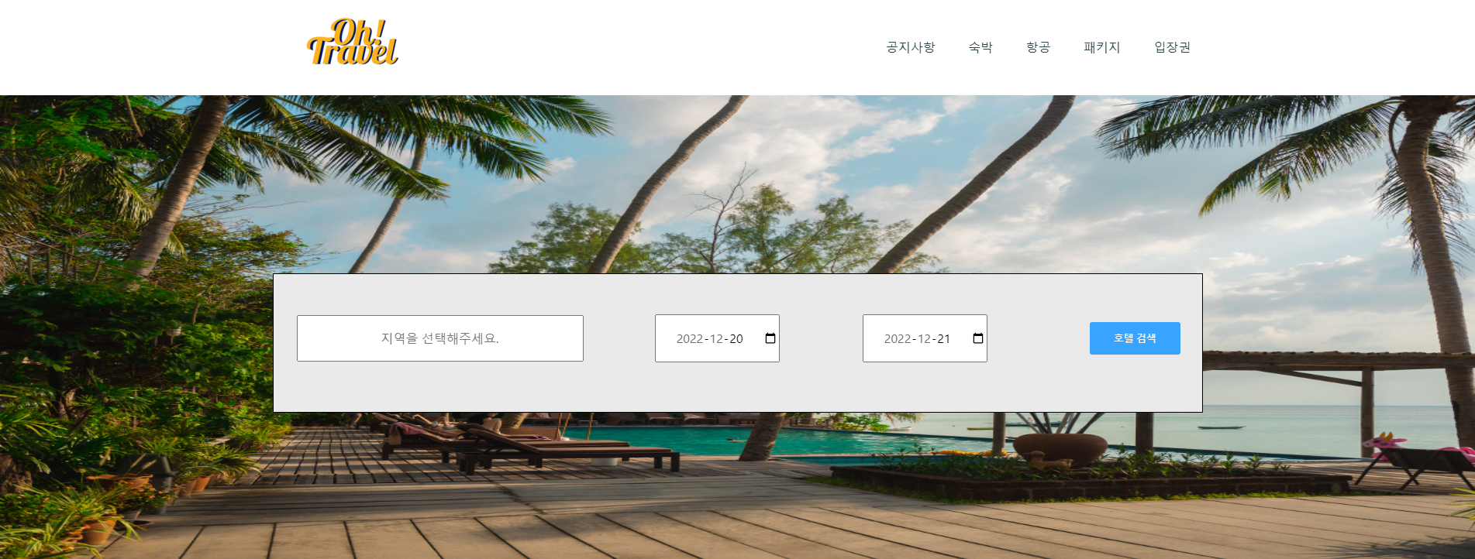

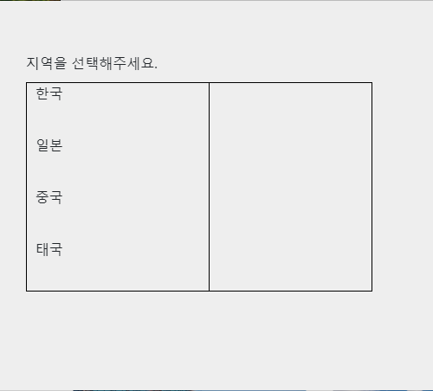
숙박 - 검색
숙박 카테고리 클릭 시, 검색 옵션 창이 페이지 상단에 보임
원하는 지역을 선택하고, 예약할 날짜를 지정하면 해당 날짜에 예약이 가능한 객실만 검색됨.

Slide 44
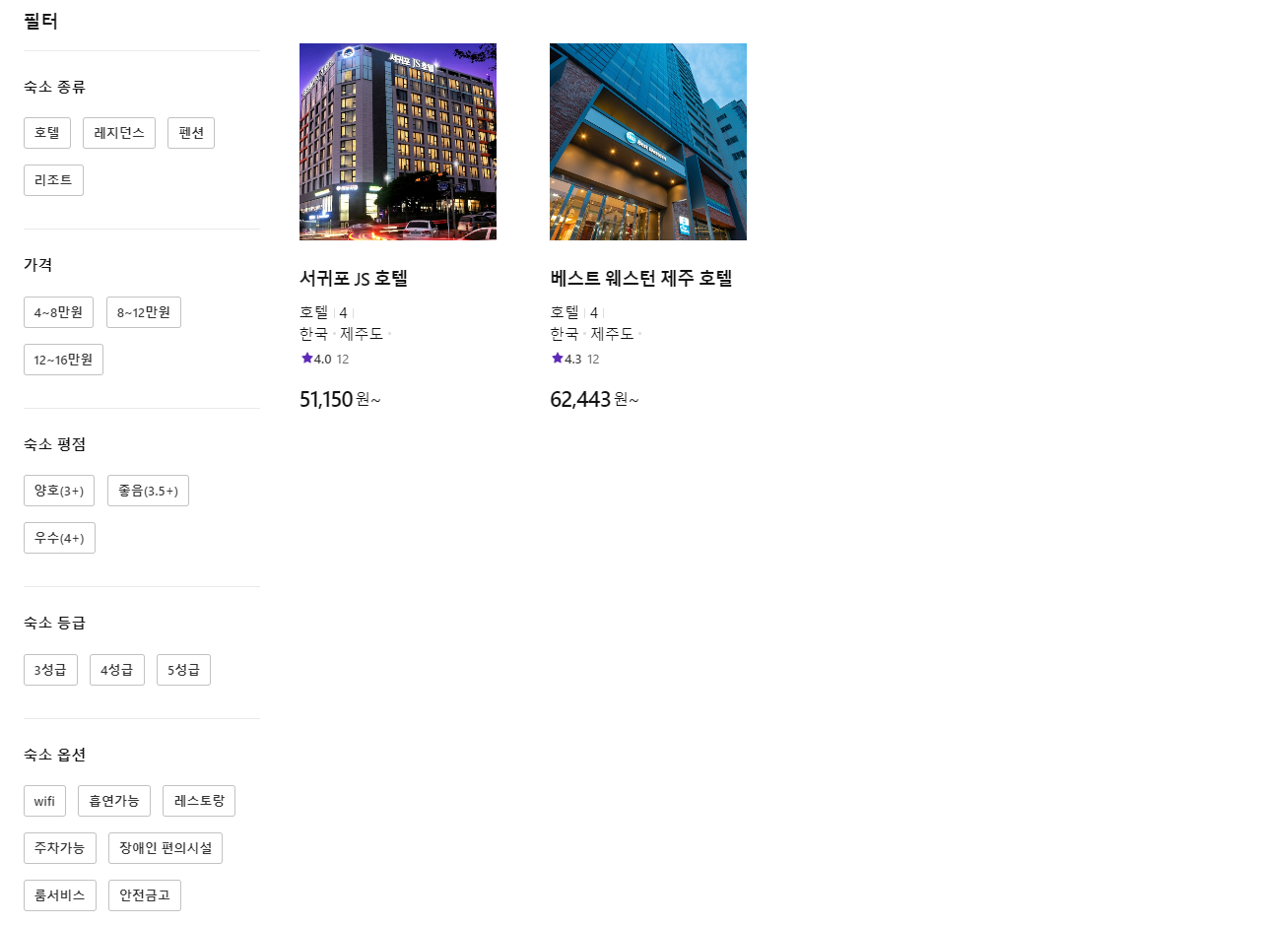
숙박 - 검색결과
앞서 검색한 결과에서도 필터를 선택하면, 원하는 결과만 볼 수 있다. ( 한 카테고리에서는 1개의 옵션만 선택 가능)

Slide 45
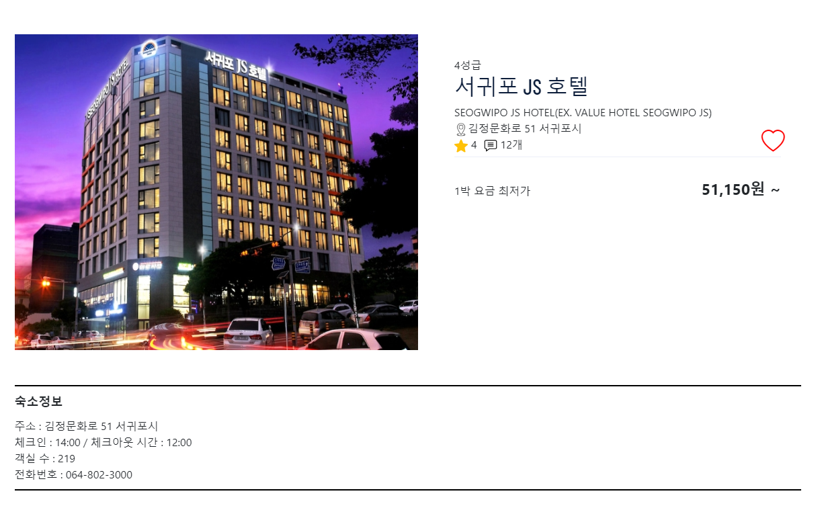
숙박 – 상세화면1
숙박업체 대표 이미지, 이름, 위치, 등급 등 기본 정보 확인 가능
2. 예약 가능한 객실 중 1박 요금 최저가격 확인 가능
3. 평균 별점, 리뷰 개수 표시
4. 로그인 상태일 때, 찜 기능 사용 가능

Slide 46
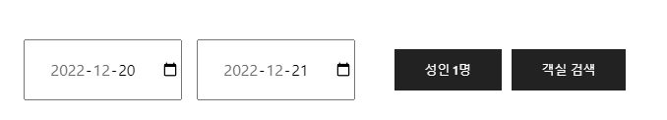
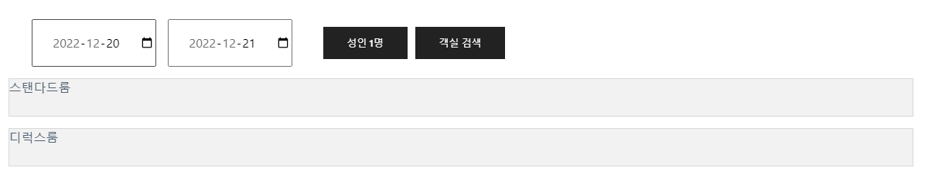

숙박 – 상세화면2
숙박 일정 ( 예약 시작일, 종료일) , 인원 수 선택 후 [객실 검색]을 누르면 해당 업체의 예약 가능한 객실이 ajax를 통해 불러와짐

Slide 47


숙박 – 상세화면3
객실 종류 이름을 누르면, 해당하는 객실사진, 이름, 가격 (선택한 기간에 맞춰 계산됨) 을 ajax를 통해 불러와서 볼 수 있다.
[예약하기] 버튼을 눌러 예약페이지로 이동
1
2

Slide 48


숙박 – 상세화면4
숙소의 부대시설, 편의시설에 어떤 것이 있는지 키워드로 확인 가능.
하단에서 같은 지역의 다른 호텔을 추천

Slide 49

숙박 - 예약
예약 페이지로 이동할 때, 로그인 확인 유효성 검사를 통해 로그인한 회원만 진행할 수 있게 설정
상세 페이지에서 예약한 숙박업체의 정보, 날짜를 불러온다.
회원의 등급에 따른 할인율, 마일리지 적립, 쿠폰 사용시 쿠폰을 적용한 최종 결제 금액을 보여준다.
약관 동의에 대한 유효성 검사 진행 후, [결제하기] 버튼을 눌러 결제 API 작동
3
2
4

Slide 50






패키지 - 검색
1. 여행 장소 / 날짜 요소를 통한 패 키지 검색
2. 여행 장소의 경우 여행 장소 탭을 포커스 하면 현재 상품을 제공할 수 있는 나라와 도시에 대해 선택할 수 있는 별도의 모달창 제공
(해외 / 국내 모두 똑같이 적용)
3. 만약 여행지를 선택하지 않고 검색 버튼을 누를 시 경고 표시

Slide 51


패키지 - 검색 창 하단 부분
구매자의 구매 유도 방법
1. 제공 상품 중 판매 베스트 상품을 상단에 노출시킴으로써 구매 유도
2. 테마에 맞는 상품을 노출시켜 사용자로 하여금 특정 테마 패키지를 구매하도록 유도

Slide 52




패키지 - 검색 결과 페이지
검색 요소들에 맞는 패키지 상품을 모두 노출시키고, 구매 / 평점 / 가격별 정렬기능 제공
2. 판매상품보기 버튼 클릭 시 현재 제공 가능한 상세 상품들 표시
3. 찜 기능 제공 (로그인 한 경우에만)
4. 검색 날짜 기간 내에 존재하는 패키지의 상세 상품에 대한 간략한 정보 제공(예약한 상품 표시, 잔여석 존재 여부, 일자)
5. ‘상세 일정 보기’ 버튼을 클릭 시 해당 상세 상품으로 이동

Slide 53


패키지 - 검색 결과 페이지(정렬 및 필터)
필터와 정렬을 함께 적용한 결과를 조회
정렬은 정렬 종류 중 1가지만 선택 가능
필터는 각 필터 종류별 1가지 씩 선택가능 하고, 적용된 필터에 적합한 패키지 결과를 조회
적용한 필터에 적합한 상품이 없을 경우 검색결과 없음 표시

Slide 54


패키지 - 상세 상품 페이지
1. 해당 패키지 상품에 관한 정보 제공(가격, 명, 테마)
2. 여행의 주요 일정, 가격 제공(일정, 여행도시, 예약현황, 성인/아동 별 가격)
3. 인원 선택 후 예약 가능

Slide 55


패키지 - 상세 상품 페이지
해당 패키지의 여행일정 정보 제공(일차별 여행 관광지 정보)
2. 해당 패키지 상품의 숙소 정보 제공

Slide 56




패키지 - 상세 상품 페이지(리뷰)
1. 해당 패키지 상품의 상품평(리뷰) 조회
1-1. 리뷰 작성의 경우 로그인을 한 경우에만 등록 버튼 표시
2. 리뷰 작성 – 별점은 드래그 혹은 클릭하여 점수를 매길 수 있음(모달창)
3. 리뷰 수정 – 이미 작성된 내용과 평점을 가져와 수정 가능(모달창)
4. 리뷰 삭제 – 경고창을 띄워 삭제동의 확인
3,4. 리뷰 수정, 및 삭제의 경우 작성한 회원의 경우만 활성화

Slide 57



패키지 - 상세 상품 페이지(검사)
1. 인원 선택의 총 명수가 잔여 석을 넘기지 못하도록 처리
2. 내가 예약한 상품이라면 예약 한 상품임을 표시하여 예약 불가하도록 처리
3. 현재 예약할 상품이 이미 예약한 상품들의 날짜와 겹친다면 예약여부를 체크

Slide 58


패키지 – 예약 페이지(정보제공 및 유효성검사)
예약할 상품 정보, 예약자 정보, 인원 및 가격 정보 제공 (예약자 정보는 바꿀 수 없음현재 로그인 한 고객의 정보가 자동 기재)
예약 시 선택한 인원 수에 맞는 여행자 정보 작성테이블 제공
2-1. 각 사항마다 유효성 검사 실시
2-2. 유효성 검사가 통과될 경우에만 경고 메시지가 삭제됨

Slide 59



패키지 – 예약 페이지(결제)
1. 쿠폰 적용 전 결제 정보 제공
1-1. 회원등급에 따른 할인율을 적용한 가격
1-2. 회원등급에 따른 적립 마일리지 표시
2. 회원이 보유한 쿠폰 선택박스
3. 쿠폰 적용 후 결제 정보
3-1. 쿠폰 적용 시 쿠폰의 할인 가격을 적용을 적용한 최종 결제금액으로 변경

Slide 60

패키지 – 결제완료
1. 결제 완료 후 예약 상품에 대한 간략한 정보 제공
2. 구매내역 확인 버튼 클릭 시 마이페이지 예약 내역으로 이동

Slide 61



항공 - 검색
항공권이 왕복인지 편도인지 선택할수 있게 구현했고 왕복을 클릭시 가는 날짜, 오는 날짜를 입력할수 있게 구현/편도를 클릭시 가는 날짜만 나오게 구현
지역선택시 현재 갈수 있는 나라와 도시에 대해 선택할 수 있는 별도의 모달창 제공
인원과 좌석수 선택시 별도의 모달창을 제공(예약 가능한 최대 인원은 9명으로 제한)

Slide 62


항공- 검색(가는 항공편)
검색 조건에 맞게
검색후 나오는 페이지
출발 날짜에 맞는 항공편 여러가지가 나오며 필터와 정렬을 함께 적용한 결과를 조회
2. 정렬은 정렬 종류중 1가지만 선택 가능
3. 필터는 각 필터 종류별 1가지 씩 선택가능하고, 적용된 필터에 적합한 항공 결과를 조회
4. 적용한 필터에 적합한 상품이 없을 경우 상품이 나오지 않음

Slide 63


항공- 검색(오는 항공편)
해당 일자에 맞는 오는 항공편 여러가지가 나오며 가는 항공편과 마찬가지로 여러가지 정렬과 필터가 적용가능
가는 항공편과 오는 항공편을 클릭했을시 다른 항공편들은 모두 사라지고 예약하기 버튼 생성
예약하기 버튼 클릭시 로그인 여부 확인

Slide 64


항공- 검색(로그인 여부)
예약하기 버튼 클릭시 로그인이 안되어 있으면 로그인 페이지로 이동
로그인이 되면 다시 예약하기 페이지로 이동

Slide 65

항공-예약하기
선택한 가는 항공편 과 오는 항공편의 일정들의 정보가 나온다.
2. 가는 항공편의 금액과
오는 항공편의 금액과
인원수와 합산된결제
예정금액이 나온다.

Slide 66


항공-예약(약관동의)
해당 약관의 모든 동의를 해야지 다음단계로 넘어간다.
2. 모든 동의를 하지 않을시 전체약관에 동의를 해달라는 경고창을 띄워 유효성 검사를 진행한다.

Slide 67


항공-예약페이지(정보제공 및 유효성검사)
로그인한 회원의 정보를 불러온다(예약자 정보는 수정 불가)
2. 선택한 인원 수 만큼 여행자 정보를 입력하는 창이 있으며
각각의 창들은 유효성 검사를 진행함
2-1. 유효성 검사가 통과될 경우에만 경고메세지가 삭제됨

Slide 68



항공-예약페이지(쿠폰 적용 및 결제)
선택한 인원수와 결제 금액이 나오고 만약 쿠폰이 있을경우에는 해당 쿠폰이 있다고 나오며 쿠폰 적용가능
쿠폰이 없을경우 페이지 상단에 쿠폰다운로드 창에서 즉시 다운받아서 사용가능

Slide 69


항공-예약페이지(쿠폰 적용 및 결제)
쿠폰적용 버튼 클릭시 모달창으로 현재 사용할수 있는 쿠폰이 나온다
사용할수 있는 쿠폰을 클릭시 결제예정금액에서 쿠폰금액을 뺀 총 결제금액 제공
쿠폰 해제를 클릭시에는
쿠폰 적용시키 전 금액이 나
오게된다

Slide 70

항공-예약페이지(결제)
1. 결제 버튼 클릭시 결제API가 실행되며 임의로 넣어놓은 상품 가격을 결제시 항공 예약완료

Slide 71

항공-예약페이지(결제완료)
1. 결제 완료 후 항공 예약 상품에 대한 간략한 정보 제공
2. 구매내역 확인 버튼 클릭 시 마이페이지 예약 내역으로 이동

Slide 72

항공-마이페이지
마이페이지 클릭한후에
항공 예약 내역이 있으면
예약된 항공편에 대한 정보 제공
2. 탑승객 정보 확인 버튼을 누르면 해당 항공편에 탑승객 정보들을 볼수 있고 수정도 가능

Slide 73

입장권 – 메인 화면
• 입장권 목록 - 도시, 입장권명, 가격,
평점, 사용기한 정보
확인 가능

Slide 74



입장권 - 상품 상세 페이지
입장권명, 상품정보, 찜 여부 확인
평점 정보 확인
판매기간, 유효기간 확인
상품 사용일, 인원 선택 가능
예약 전 총 결제 금액 확인 가능

Slide 75

입장권 - 상품 예약
1. 로그인 유저 정보 기반 주문인 정보 확인 2. 선택한 상품명, 사용일, 인원 옵션 확인
3. 총 결제 금액 확인 후 실제 결제 가능

Slide 76


입장권 – 결제 완료
결제 완료 후, 구매내역 확인 버튼 클릭 시 [마이페이지] – [예약 내역]으로 이동

Slide 77

입장권 – 예약 내역
- 예약한 입장권의
주문번호, 상품명, 결제금액, 사용가능일 간략히 확인 가능

Slide 78


공통 리뷰 화면
로그인하지 않은 상태에서는 리뷰 등록 불가능
로그인 했을 경우, 리뷰 등록이 가능하며 본인이 작성한 리뷰에 대해 [수정], [삭제] 버튼 활성화
로그인 후

Slide 79

공통 리뷰 화면 – 리뷰 등록
상세 페이지의 [리뷰 등록] 버튼 클릭 시, 모달창이 열리며 별점과 내용 작성 가능
모달창의 [리뷰 등록] 버튼을 통해 리뷰 등록 가능

Slide 80


공통 리뷰 화면 – 리뷰 수정
작성자 본인의 리뷰 수정 버튼을 클릭하면, 기존에 등록한 별점과 내용이 불러와지며, 수정할 수 있다.

Slide 81





공통 리뷰 화면 – 리뷰 삭제
작성자 본인의 리뷰 삭제 버튼을 클릭하면, 삭제 confirm 알림이 뜨며, 확인을 누르면 리뷰가 삭제된다.

Slide 82


공통 리뷰 화면 – 페이징 처리
페이지는 한 번에 5개의 페이지 목록을 열람할 수 있으며, [<], [>] 키를 눌러 그 다음으로 넘어갈 수 있다.
가장 최근에 등록한 리뷰부터 차례로 정렬되어 볼 수 있다.

Slide 83

관리자 - 메인탭
관리자 계정 로그인 후, 관리자 페이지 접속시 6가지의 관리 화면이 보여짐

Slide 84

회원관리 - 회원관리
회원관리 탭에는 회원과 등급관리를 할 수있다
회원관리에서는 회원탈퇴와 등급을 관리할 수 있다

Slide 85


회원관리 - 회원 상세보기
회원정보 상세보기 에서 회원탈퇴와 회원정보 수정하기를 선택하며, 회원등급을 수정할수있다

Slide 86



회원관리 - 등급관리
등급관리에서는 기준등급을 설정할 수 있고 추가시 기본적인 유효성검사가 들어간다

Slide 87

상품관리 - 패키지
상품관리에는 크게 패키지/ 항공/ 숙박/ 입장권 상품을 관리할 수 있다
패키지 상품은 항공과 숙박상품을 통합하여 한 개의 패키지로 만든다

Slide 88


상품관리 - 패키지
패키지 상품을 추가를 누르면 해당하는 패키지의 큰 틀에 대한 내용을 기술하여 추가할 수 있다

Slide 89



상품관리 - 패키지
앞서 출발날짜와 종료 날짜를 설정 했을 때, 자동으로 날짜 계산을 하여 일차별 입력 란이 생긴다

Slide 90

상품관리 - 패키지
이동수단과 마찬가지로 날짜별 관광지를 입력할수 있다

Slide 91

상품관리 - 패키지
출발날짜와 종료날짜에 대한 비행기 목록을 확인하고 선택 할 수 있다

Slide 92

상품관리 - 패키지
호텔도 마찬가지로 해당하는 날짜에 호텔을 선택할 수있다

Slide 93

상품관리 – 항공권
항공권 상품관리 탭에서는 크게 항공사/비행기/출발,도착공항/좌석과 일정을 관리할 수있다

Slide 94

상품관리 – 항공사상세
모든 관리 페이지에 이미지가 추가된다면 이미지 미리보기를 할수있다

Slide 95




상품관리 – 일정추가
일정 추가 시 항공사, 비행편명, 출발,도착공항은 기존 데이터가 있는 것을 select문으로 작성
출발일정의 경우 해당일을 기준으로 이전날짜를 선택할 수 없게 설정
출발도착일이 같은경우 도착시간이 출발시간 이전일 수 없도록 설정

Slide 96


상품관리 – 숙박
숙박 상품 관리에서는 호텔에 전반적인 관리를 할수있다
호텔 추가를 통하여 새로운 숙박업소를 등록할수있다

Slide 97


상품관리 – 객실관리
호텔 추가 후 호텔에 따른 세부적인 객실을 추가할 수있다

Slide 98


상품관리 – 숙박
등록된 객실상세를 수정, 삭제할수있다
객실을 추가한 뒤 객실상세 추가를 누르면 해당 객실의 날짜 별 가격과 예약 현황을 추가할 수 있다

Slide 99

상품관리 - 입장권
입장권 상품 관리에서는 입장권 상품에 대한 전반적인 관리가능

Slide 100


상품관리 - 입장권
입장권 관리에서는 입장권 추가 삭제 수정이 가능하다

Slide 101


게시판 관리 – 공지사항 관리
메인 페이지에서 회원들이 공지사항 탭을 눌렀을 때 보여지는 글들을 관리할 수 있다
관리자만 공지사항의 추가, 삭제, 수정의 권리를 갖는다

Slide 102



게시판 관리 – 회원 공지사항 조회탭
회원이 공지사항을 읽으면 조회수가 증가한다

Slide 103

매출관리 - 월별통계
매출관리 탭에서는 패키지, 항공권, 숙박, 입장권 매출에 대한 통합정보를 확인할 수 있다
입장권 매출관리를 누르고 입장권 월별 매출보기를 누르면 월별 그래프가 생성된다

Slide 104

매출관리 - 일자별통계
입장권 매출관리를 누르고 입장권 일별 매출보기를 누른 뒤 select로 월을 선택하면 월 단위 / 일자별 그래프가 생성된다

Slide 105



쿠폰관리
쿠폰관리 탭에서는 쿠폰의 추가, 수정, 삭제가 가능하다
회원이 메인페이지에서 쿠폰 다운로드를 위해 창을 열 때 이미 가지고 있는 쿠폰이라면 다운로드 버튼을 비활성화 시킨다
다운로드 받은 쿠폰은 관리자가 쿠폰관리페이지에서 확인 가능하다.

Slide 106



예약관리 - 항공권
항공권 예약관리 탭에서는 예약내역과 그에 따른 필요 상세 내역을 확인할 수 있다

Slide 107


예약관리 – 숙박, 입장권
숙박, 입장권 예약관리 탭에서는 예약 내역 확인과 해당 상품페이지로 이동이 가능하다

Slide 108

감사합니다 !

